Slide 1
Analise do SCOUT
Campeonato Brasileiro 2021

Slide 2

Futebol no Brasil
O futebol é a modalidade esportiva mais praticada e mais assistida no Brasil e no mundo;
Por causa dessa visibilidade o investimento financeiro feito pelos times de futebol na construção dos elencos atingem quantias impressionantes e os clubes precisam da ajuda de investidores e patrocinados para arcar com os custos;
Tais condições fazem com que exista uma grande cobrança em cima da comissão técnica e dos atletas. Exigindo que o retorno financeiro resulte nas primeiras posições em competições nacionais e internacionais de futebol.

Slide 3
Futebol no Brasil
Ao longo da temporada os clubes brasileiros disputam diversos campeonatos, como os Estaduais, o Campeonato Brasileiro, a Copa do Brasil, Sul Americana e Libertadores, sendo que algumas dessas competições ocorrem de forma simultânea;
Os intervalos entre os jogos costumam ser de três a quatro dias no calendário nacional, deixando um período curto de tempo para o descanso e treinamento da equipe;
Para aguentar a intensa maratona de jogos, os clubes tem aumentando a sua comissão técnica, buscando apoio em profissionais da área da saúde como nutricionistas, fisioterapeutas e psicólogos.

Slide 4

Analista de Desempenho
Esse posto que hoje é fundamental, há dez anos praticamente não existia. Poucos clubes se davam ao luxo de apostar em análise de desempenho. Hoje, os 20 clubes da Série A têm pelo menos um profissional dedicado ao cargo;
Sua função é bem objetiva: coletar dados durante as partidas e treinamentos, e repassar essa informação aos técnicos e jogadores;
Essa informação pode ser usada para elaborar um treinamento específico e até mesmo entender os padrões de jogo do time adversário.

Slide 5
O que é o Scout ?
Scouting é o processo de observação e análise que tem como principal objetivo capturar o máximo de informações a nível individual (jogadores) ou coletivo (equipes), onde o output coletado é o que chamamos de Scout;
Os dados de Scout compreendem contagem de eventos, como passes, finalizações, impedimentos e demais fundamentos do esporte, que quando analisados podem auxiliar no processo de tomada de decisão por parte da comissão técnica;
Devido à popularidade do futebol, há diversos trabalhos acadêmicos que buscam aplicar o Aprendizado de Máquina em dados de scout nesse esporte.

Slide 6
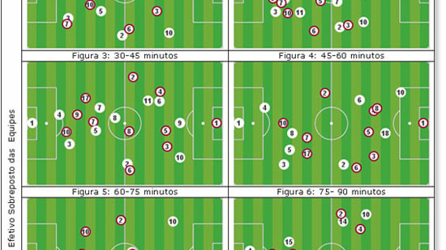
Como usar os dados do Scout para otimizar os treinos ao longo da temporada ?

Slide 7

Dados Utilizados
O banco de dados é composto pelos dados de scout das 39 rodadas do Campeonato Brasileiro de Futebol 2021 – Serie A, sendo analisadas as 14 variáveis de cada clube, em cada um dos jogos do campeonato.

Slide 8
Variáveis escolhidas
Variável | Descrição
Vitória | Vitória na partida
Gols Feitos | Total de gols marcados
Gols Sofridos | Total de gols sofridos
Posse de Bola | Tempo em que um time ficou com a posse de bola, expresso em função do tempo total que a bola ficou no jogo
Total de Passes | Número de passes intencionais que o time tentou executar
Passes Certos | Número de passes intencionais certos entre dois companheiros de time
Total de Chutes | Número de tentativas intencionais de chute em direção ao gol
Chute ao Gol | Número de chutes que foram em direção ao gol
Chutes Errados | Número de chutes que não foram em direção ao gol
Faltas Cometidas | Número de infrações cometidas apontadas pelo juiz
Faltas Sofridas | Número de infrações sofridas apontadas pelo juiz
Divididas Ganhas | Número de ações de recuperação de posse de bola
Defesas | Número de Defesas realizadas pelo goleiro
Escanteio | Número de escanteios cobrados

Slide 9
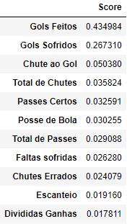
Correlação: Vitória x Scout
Primeiro passo da analise foi compreender como os dados de scout influenciaram de forma positiva ou negativa no desempenho das equipes nas partidas (se venceram ou não aquele jogo).
Para isso, foi utilizado o classificador Random Forest (RF), por representar um bom compromisso entre interpretabilidade e acurácia.

Slide 10
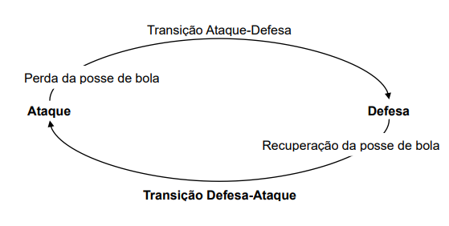
Dinâmica do Jogo

Slide 11
Regressão Linear Múltipla:
Para entender quais dados do Scout influênciam as variáveis Gols Feitos e Gols Sofridos foi utilizada a técnica de Regressão Linear Múltipla, que permite mensurar o impacto que o restante das features provocam nas variáveis de interesse.
Parâmetros analisados:
R²: parâmetro estatístico utilizado para mensurar a acuracidade do modelo;
RMSE: raiz quadrada do erro médio;
coefs: índice de correlação da variável independente (x) com a variável dependente (y);
p valor: índice que avalia a significância da variavel preditora para o modelo;

Slide 12
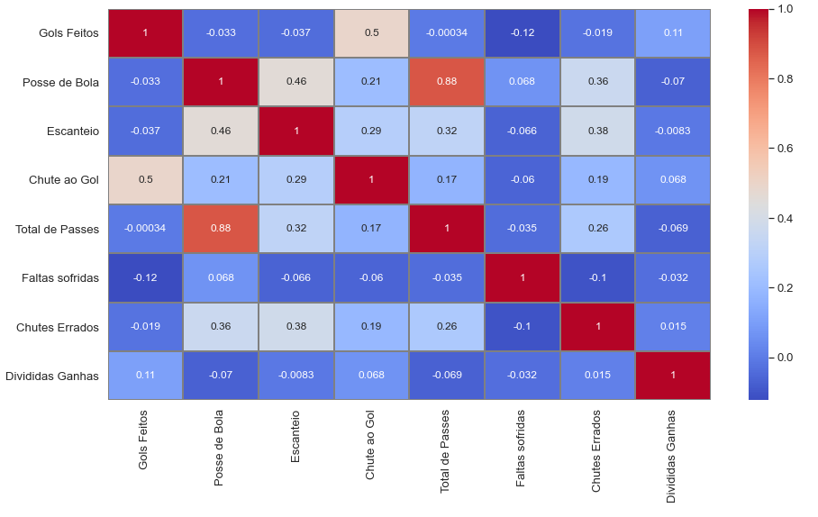
Transição Ofensiva
Scout analisado:
Gols Feitos
Posse de Bola
Escanteio
Chute ao Gol
Total de Passes
Faltas Sofridas
Chutes Errados
Divididas Ganhas

Slide 13

Transição Ofensiva
Resultado do Modelo de Regressão:

Slide 14
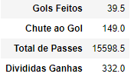
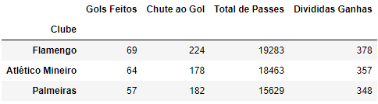
Transição Ofensiva
Média do Campeonato por Clube:
Top 3 Clubes nas variáveis:

Slide 15
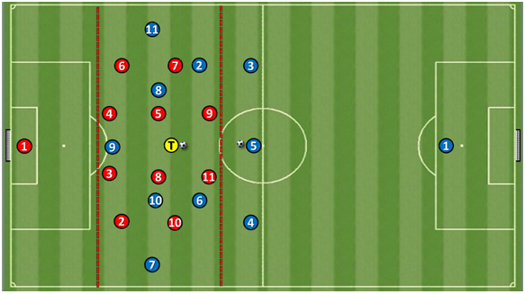
Transição Ofensiva
Treino A:
Total de Passes: o objetivo da equipe azul será tocar o mínimo de 20 passes;
Divididas ganhas: o objetivo da equipe vermelha é conseguir a posse de bola antes da equipe azul trocar 20 passes;
Chute ao gol: caso a equipe azul troque os 20 passes, ela deve entrar na área e finalizar ao gol. Se a equipe vermelha roubar a bola, ela deve contra-atacar e finalizar no gol azul.

Slide 16
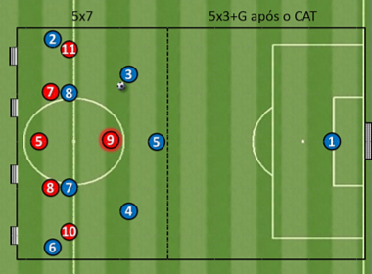
Transição Ofensiva
Treino B:
Total de Passes: a equipe azul deve trocar passes entre seus jogadores para criar espaços na defesa do time vermelho;
Divididas ganhas: os defensores do time vermelho devem roubar a bola e conseguir atravessar o meio de campo com ela em posse;
Chute ao gol: caso a equipe azul passe pelos defensores, ela deve finalizar em uma das 4 mini-balissas distribuídas no campo. Se a equipe vermelha ultrapassar o meio de campo, ela deve finalizar no gol da equipe azul.

Slide 17
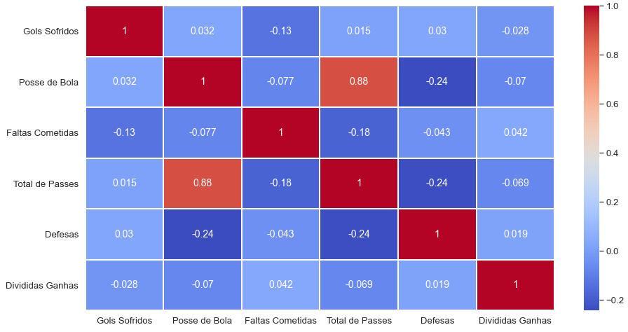
Transição Defensiva
Scout analisado:
Gols Sofridos
Posse de Bola
Faltas Cometidas
Total de Passes
Defesas
Divididas Ganhas

Slide 18
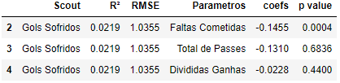
Transição Defensiva
Resultado do Modelo de Regressão:

Slide 19
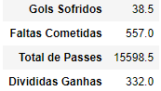
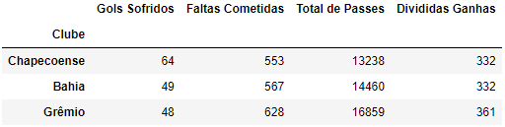
Transição Defensiva
Média do Campeonato por Clube:
Top 3 Clubes nas variáveis:

Slide 20
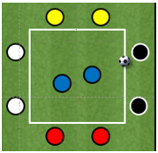
Transição Defensiva
Treino A:
Faltas Cometidas e Divididas ganhas: o objetivo da equipe azul é pressionar a dupla que está com a bola, conseguindo roubar a bola;
Total de Passes: as equipes que estão fora do quadrado, tem como objetivo rotacionar a bola, evitando que o time azul conquiste a posse de bola.

Slide 21
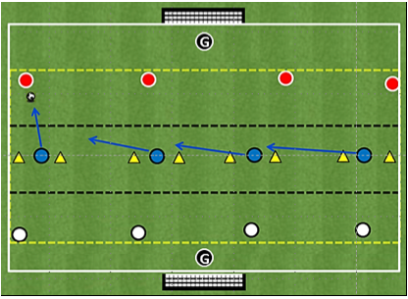
Transição Defensiva
Treino B:
Faltas Cometidas e Divididas ganhas: o objetivo da equipe azul é pressionar a equipe vermelha e conquistar a posse de bola;
Total de Passes: a equipe vermelha e branca, devem trocar passes entre si e abrir espaço na marcação do time azul, passando a bola pelas mini-balizas se possível.

Slide 22
OBRIGADO!

